Slide 1
مَركَزُ التَّربِيَّةِ الدّينِيَّة رُهبانيّة القَلبَين الأقدَسَين
يُقَدِّمُ كِتابَ الأساسيّ الثّالث

Slide 3
اللِّقاءُ السّابع
«سِرُّ التَّجَسُّد»
(بِشارَةُ الرُّعاة)

Slide 4
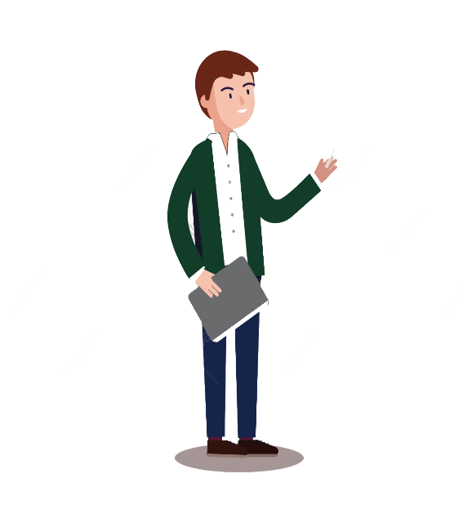
أصدِقائي...
شو بيعني هالعنوان؟
شو هدفنا اليوم؟

Slide 5
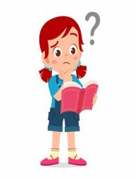
نبَرهِن إنّو ميلاد يَسوع هُوّي تَجَسُّد اللّه بين البَشَر.
نشهَد لتَجَسُّد اللّه، ونعيش السَّلام المَنشود من المَلايكة.

Slide 6
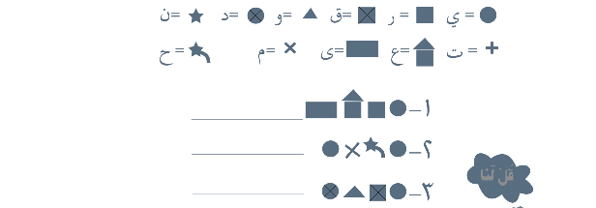
وهَلّق جَرْبوا فكّوا الرّموز المَوجودة هون ولاقوا الأفعال وقولولي مين يَلْلي بيَعملها!

Slide 7
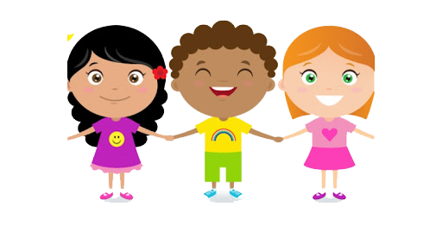
يَرعى
يحمي
يقوّي
الرّاعي هُوّي يَلْلي بيعمِلْها

Slide 8
برافو! وهَلّق رح منشوف شو عملوا الرّعيان لمّا وُلِد يَسوع!

Slide 9
وكان في بْهَاك المنطقا رِعْيان
قاعدِين بالحقول،
عم يَسهَرُو بالدَوْر عَ قَطِيُعن.

Slide 10
ظَهرلُن مَلاك الرّبّ، ومَجْد الرّبّ شَعشع حواليُن، وسيطَرَ
عليُن الخوف.
بس الملاك قلُّن:
«ما تخافو، أنا عَم بشّركُن بفرح عظيم، رح يعمّ الشّعب كلُّو:
لأنّو اليوم ولِدلكُن مُخلِّص، هوّي المسيح الرّب، بِ مدينة داوود.
وخِدُو هالعلامة: بتشوفو طفل مقَمَّط ونايم بمذوَد».

Slide 11
وفجأة نْضَمّ للملاك جُمهور من العسكر السّماوي، صارو يسبَّحو اللّه ويقُولو:

Slide 12
«المَجِد لَ اللّه بالسّما، والسّلام عَ الأرض، بين النّاس يلّلي اللّه راضي عليُن».

Slide 13
ولمَّن فَلّ الملاك من عندُن عَ السّما، قالوا الرِّعيان بين بعضُن:
«قومو تَ نروح عَ بيت لحم، ونشوف يلّلي صار، والرّب خبّرنا عنّو».

Slide 14
وإجو دَغرِي، لاقو مريم ويوسِف، والطّفل نايم بالمعلَف، ولمّن شافو اللّي شافوه، صارو يخبّرُو شو قالولُن عن الطّفل.

Slide 15
وكِلّ يلّلي سِمعُو بهالشي، نْدَهَشُو من اللي قالولُن ياه الرعيان.
بس مريم كانت تحُطْ كل هالإشيا بِقَلْبَا، وتفكّر فيا.

Slide 16
وبالآخر، رجعو الرّعيان هِنّي وعَم يمجّدو اللّه ويسبّحُوه لَكِلّ يلّلي سمعوه وشافوه، متل ما قالولُن.

Slide 17
وهلّق جَربوا جاوبوا عَ هَالأَسئلة!

Slide 18
وين كانوا الرُّعاة؟

Slide 19
كانوا سِهرانين بِالحقول عَ قِطعانُن

Slide 20
شو صار مَعُن؟

Slide 21
بَشَّرُن المَلاك
بِوِلادِة يَسوع

Slide 22
شو أَهَمّ شي عِملوا؟

Slide 23
إجو شافوا مَريَم ويوسف والطّفل ورِجعوا هِنّي وعَم يمَجّدو اللّه ويسبّحُوه لَكِلّ يَلْلي سِمْعوه وشافوه!

Slide 24
وهلّق جَربوا عمِلوا هَالنّشاطات!

Slide 26
الإجابة

Slide 28
الإجابة
مخلص
رعاة
أُبَشّركم
الملائكة
بيت لحم
يمجّدون
يسبّحون
المسيح الرب

Slide 30
الإجابة

Slide 32
الإجابة
5
8
1
3
4
2
6
7
9

Slide 33
وشو لازم نضل مذكّرين من هَاللّقاء:

Slide 34
وهَلّق منصَلّي سَوا هَالصّلاة

Slide 36
وَقبل ما نِختُم هَاللِّقاء الحُلو، رَح أطلُب مِنكُن تِحفَظوا مع أهلكن بِالبيت هَالعِبارة مِن قانون الإيمان!

Slide 37
منلتقي بالأسبوع القادم!

